Slide 1
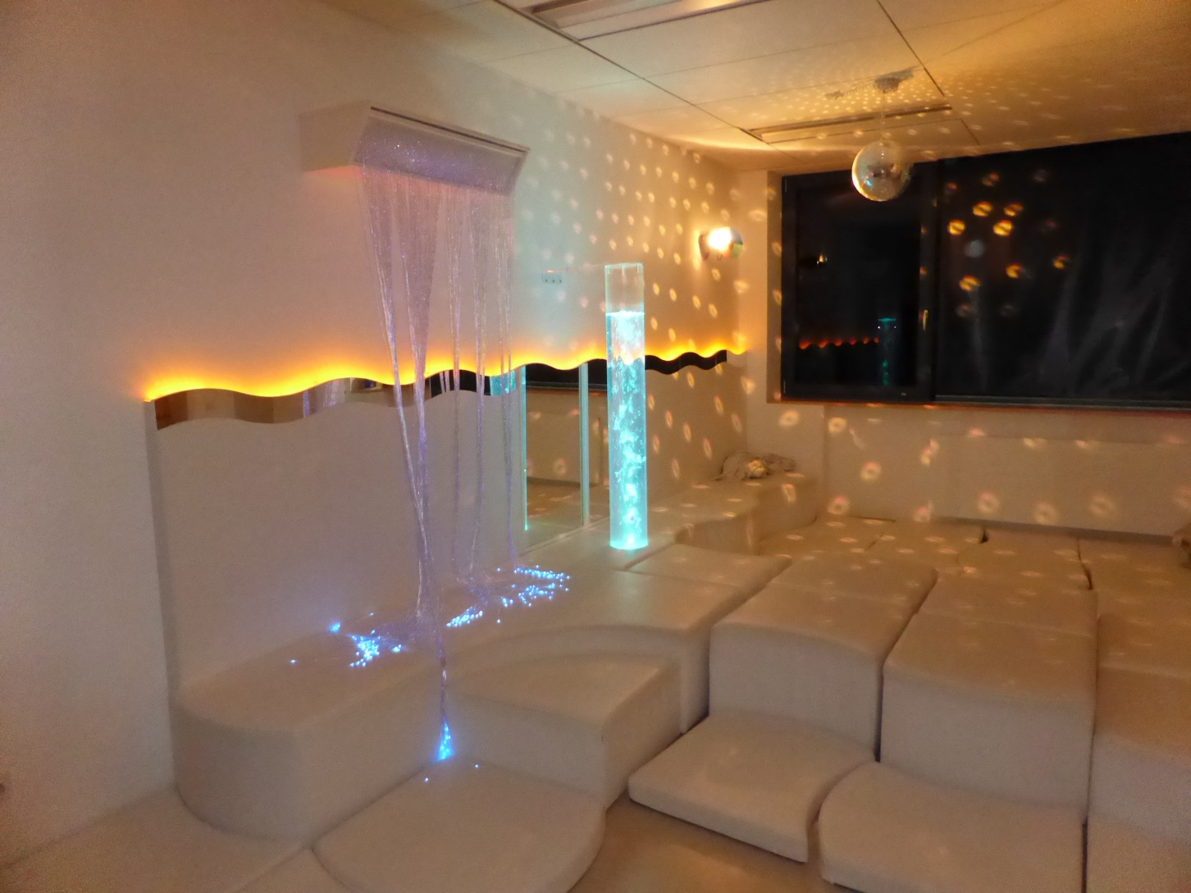
Elternabend „24.06.2020“
Herzlich Willkommen
Im FreizeitPädagogischen Zentrum an der Waldschule

Slide 2
Themen:
  Begrüßung
  Wie funktioniert die Betreuung ab Schulbeginn ohne „Corona“ ?
  Was leisten wir im Normalbetrieb ?
Verschiedenes
Schnuppertag am 17.08.2020 8.30 – 11.30 Uhr
Rundgang durch die Betreuungsräume geplant …..

Slide 3
WER SIND WIR ?
Das FreizeitPädagogische Zentrum an der Waldschule gäbe es u.a. NICHT ohne den
Förderverein der Waldschule e.V.
Er ist unser Trägerverein, unser Arbeitgeber
Der Verein kann nur existieren mit Mitgliedern ☺
DANKE an alle Eltern, welche uns mit 18,00 € p.a. unterstützen. Diese werden in vollem Umfang ausgeschüttet an die Schulgemeinde!!!
DANKE ,DASS SIE MIT IHRER MITGLIEDSCHAFT DAS FORTBESTEHEN DER BETREUUNGSEINRICHTUNG SICHERN !!!!!

Slide 4
Konzeptionelle Struktur
des
FreizeitPädagogischen Zentrums an der Waldschule

Slide 5
Ganztagsbetreuung an der Waldschule in Obertshausen – Partnermodell -
Stadt Obertshausen
Personal und Zuschuss von Personalkosten
Kreis Offenbach
Gebäudenutzung und Logiskosten
Förderverein der Waldschule
Sicherstellung der Betreuung für die Waldschule durch Personal Organisation Leitung und Trägerschaft des Freizeit Pädagogischen Zentrums
Staatliches Schulamt und Waldschule
Lehrerstellen zur Übungszeitbetreuung Kooperation mit der Schulleitung
Einrichtungsgegenstände

Slide 6
WAS LEISTEN WIR?

Slide 7
LEISTUNGSSPEKTRUM 2020
Teilzeitbetreuungsplatz bis 14.15 Uhr
-Ferienbetreuung optional –
- Mittagessen optional -
Ganztagsbetreuungsplatz bis 16.30 Uhr
-inklusive Ferienbetreuung für ca. 8 Wochen p.a.
-inklusive Mittagessen und Nachmittagsverpflegung -
Notfallplätze für Kinder der Waldschule
- An 15 Schultagen pro Schuljahr pro Kind -
INSGESAMT STELLEN WIR AKTUELL 240 ☺ BETREUUNGSPLÄTZE FÜR
WALDSCHULKINDER ZUR VERFÜGUNG

Slide 8
Ferienbetreuung an der Waldschule
Wir betreuen in den hessischen Schulferien montags bis donnerstags von 7.30h – 16.30 h und freitags von 7.30h bis 15.00h
Geschlossen sind IMMER: die letzten 3 Wochen der Sommerferien; ab Beginn der Winterferien bis zum 01.01.d.J. und an den Brückentagen.
Weitere Schließtage werden separat angekündigt. PädagogischeTage etc.

Slide 9
Aktuelle Kinderzahlen

Slide 10
        Wer sind WIR?

Slide 11
Mitarbeiter des FPZ 2020

Slide 12
Wie sehen die Mitarbeiter aus ?
Wir laden sie ein, auf unsere Homepage www.fpz-waldschule.de
zu schauen.
Hier finden Sie alle aktuellen Mitarbeiter unter der Rubrik das Team.
Offen ist nur die neue Absolventin des Freiwilligen Sozialen Jahres, welche ihren Dienst ab August in unserer Schule beginnen wird.

Slide 13
Was und wie fördern diese Mitarbeiter ?
Durch Projektarbeit:
Walderkundung
Kreativworkshops
Exkursionen
Experimente
Kinder kochen für Kinder
Und vieles mehr
Wir geben Kindern
„RAUM“ zum :
Leben
Lernen
Entdecken
Erfahren

Slide 14
Elternfragen zum Leistungsspektrum
  Wie kommt mein Kind ins FPZ nach Schulschluss?
  Wo ist sein Spind?
  Wie meldet es sich AN und AB?
  Was isst mein Kind und wie?
  Mit wem spielt mein Kind?
  Wie kommt mein Kind zur AG?
  Wie meldet es sich zum Projekt an?
  Wann startet die Ferienanmeldung?

Slide 15
Was erwarten wir von den Kindern ?

Slide 16
Allgemeine Regeln im FPZ
Auszug:
Regel Nr.1:
Ich gehe nach dem Unterricht direkt ins FPZ und melde mich an.
Regel Nr. 3:
Ich spiele nur an Orten, an welchen Erzieher sind
Regel Nr.5:
Ich achte auf das, was der Erzieher / die Erzieherin sagt
Ausnahmeregelungen ……

Slide 17
Was erwarten wir von den Eltern ?

Slide 18
Bitte melden Sie Ihr Kind telefonisch ab
  A) morgens bis 7.45 h Telefon 948620
  B) im FPZ, wenn Sie es nach der Schule direkt abholen Telefon 9486210 oder 9486212(ab 11.45h)
Verzichten Sie auf „SmartWatch“
Hinterlegen Sie Ihre Mailadresse für Elternbriefe
Besprechen Sie die Regeln mit Ihren Kindern.

Slide 19
Schnuppertag am 17.08.2020
Am Montag, den 17.08.2020 bieten wir für die neuen Kinder einen Schnuppertag an. Dieser ist von 8.30 Uhr – 11.30 Uhr.
Wir freuen uns auf Ihr Kommen.

Slide 20
Offene Fragen?

Slide 21
Wie geht es mit dem Ausbau der Betreuungskapazität in 2021 weiter?
Aktuell liegt uns die Information vor, dass seitens des Kreises intensiv an einem Neubau des Betreuungsgebäudes gearbeitet wird.
Wir hoffen darauf, dass wir in den nächsten 2 Jahren eine neue Mensa bekommen um allen Kindern dann gerecht werden zu können.

Slide 22
Corona und der Betreuungsbeginn
Wie fängt die Schule an im August 2020 ?
Kein Schnuppertag möglich
Wie wird mein Kind betreut ?
Wie bekomme ich Informationen ? Ist meine Mailadresse hinterlegt ?
ICH BRAUCHE EINEN PLAN B

Slide 23
Einschulung 2020
Ihr Kind wird auf jeden Fall eingeschult. Wie und in welcher Form die Einschulungsfeier stattfinden wird, erfahren Sie von der Schulleitung.
Auch wird der Umfang der Unterrichtsstunden ab August neu geplant. Auch hierüber werden Sie informiert.

Slide 24
Wie wird mein Kind betreut ?
Nach heutigem Stand, wird es nach den Ferien einen sogenannten „Regelbetrieb“ geben. Wie dieser aussieht wissen wir aktuell noch nicht – 22.06.2020 –
Wir informieren Sie rechtzeitig, ab wann und in welchem Umfang die geschlossenen Betreuungsverträge in Kraft treten.

Slide 25
Informationsfluß
Informationen vom FPZ erhalten Sie immer per Mail. Dies erfolgt auch für den Fall, dass wir die eingeschränkte Betreuung im August fortführen müssten.
Seitens der Schulleitung werden Sie postalisch informiert.

Slide 26
Plan B
Bereits seit März 2020 dürften Sie einen sogenannten Notfallplan für Ihre Familie haben. Sollte es ab August weiterhin eine „CORONA“ Betreuungszeit geben, müsste dieser Plan fortgeführt werden.
Erleichterung bringt dann evtl. der Zusammenschluss mehrerer Betreuungsfamilien.

Slide 27
Rundgang durch die Räume
Liebe Eltern, liebe Kinder ,
Wir zeigen Ihnen nachfolgend Impressionen aus unseren Räumlichkeiten und hoffen, dass Sie diese alle in „LIVE“ ab August besuchen könnt.

Slide 28
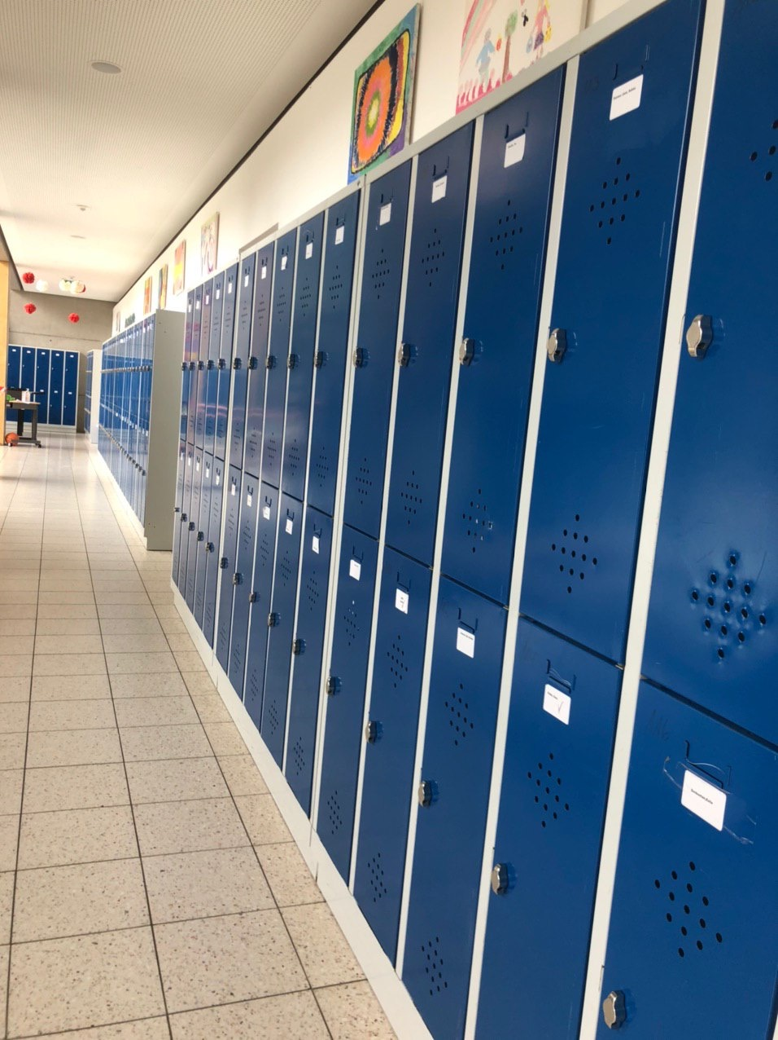
Spinde für Ranzen, Jacken und Schuhe
Jedes Kind bekommt einen Spind namentlich zugewiesen. Diesen zeigen wir Ihnen am Schnuppertag .
Nach dem Unterricht wird hier der Ranzen verstaut und die Hausschuhe angezogen.

Slide 29
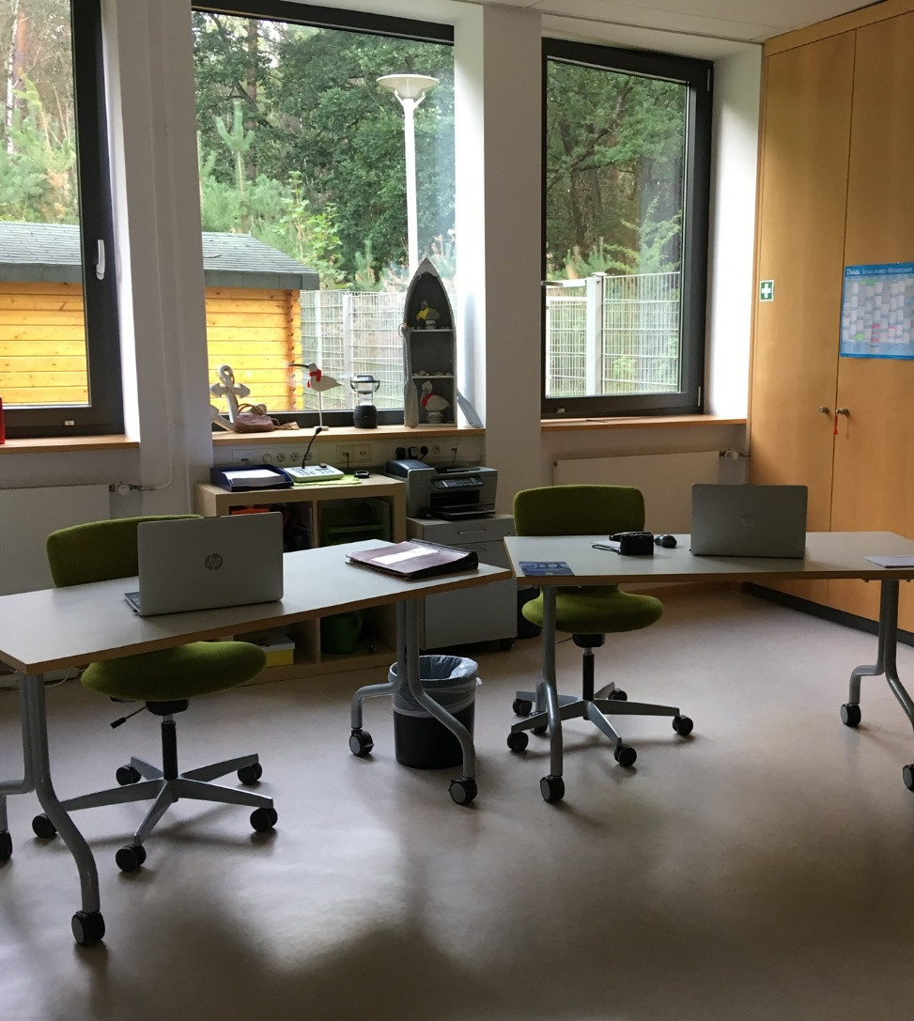
Unsere Anmeldung im “Gebäude A”
Danach müssen alle Kinder zuerst in diesen Raum kommen um sich anzumelden. Ein Mitarbeiter ist immer anwesend. Eltern holen hier ihre Kinder auch ab.

Slide 30
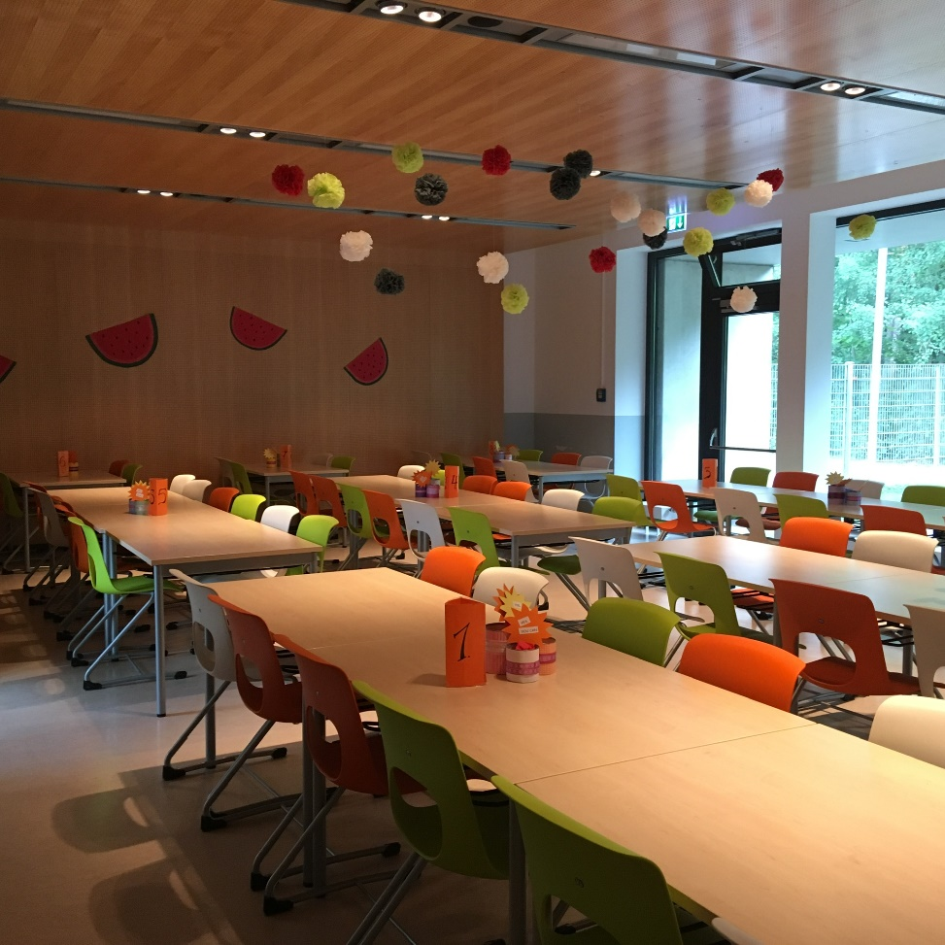
Mensa
Nach der Anmeldung und dem Händewaschen gehen die Kinder zum Essen. Sie haben täglich die Auswahl von 2 Gerichten, Salaten, Obst und Nachtischen. Getränke in Form von Wasser und Tee stehen bereit.

Slide 31
Freispiel
Nach dem Essen können die Kinder wählen, wo sie FREI spielen möchten.
Voraussetzung: Ein Erzieher ist an diesem Ort anwesend.

Slide 32
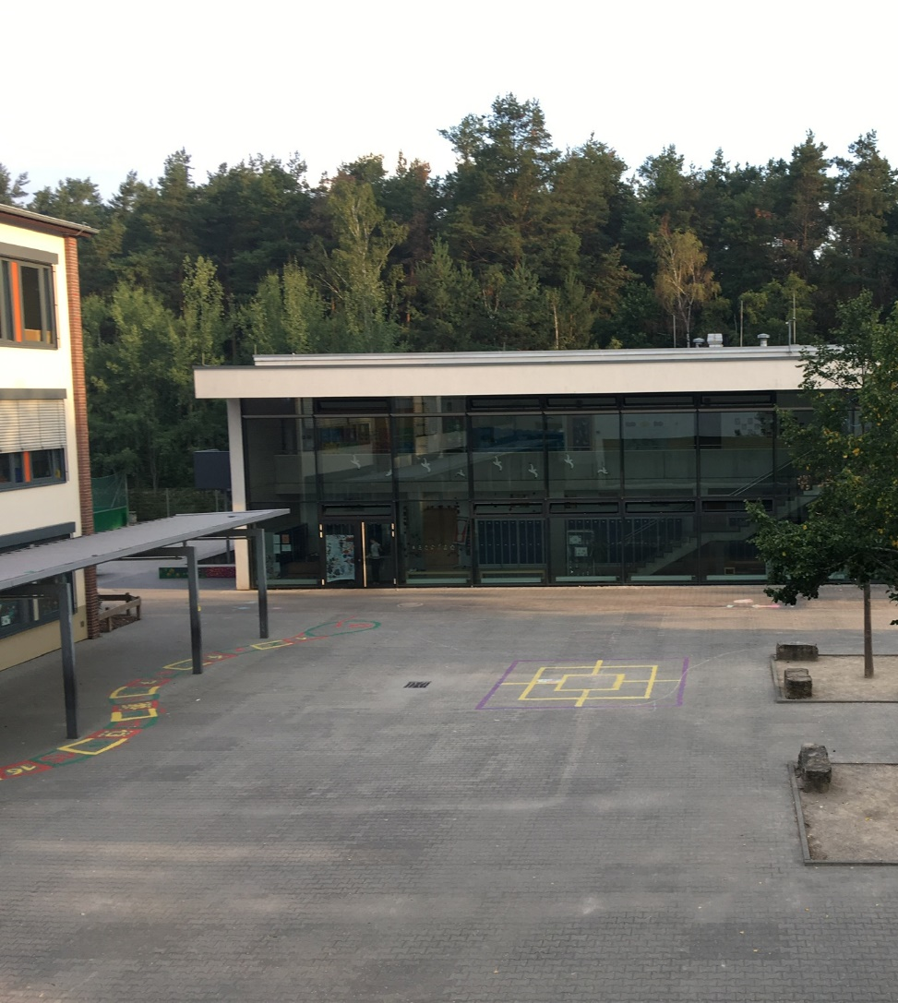
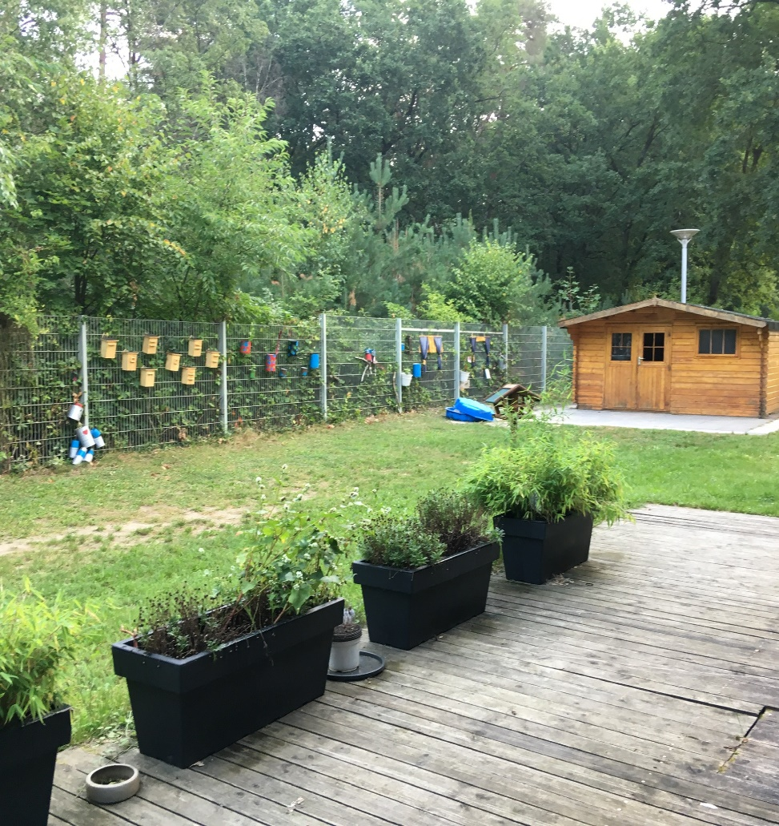
Unser Außengelände
Gebäude “A” mit Basketballhof Ruhegarten

Slide 33
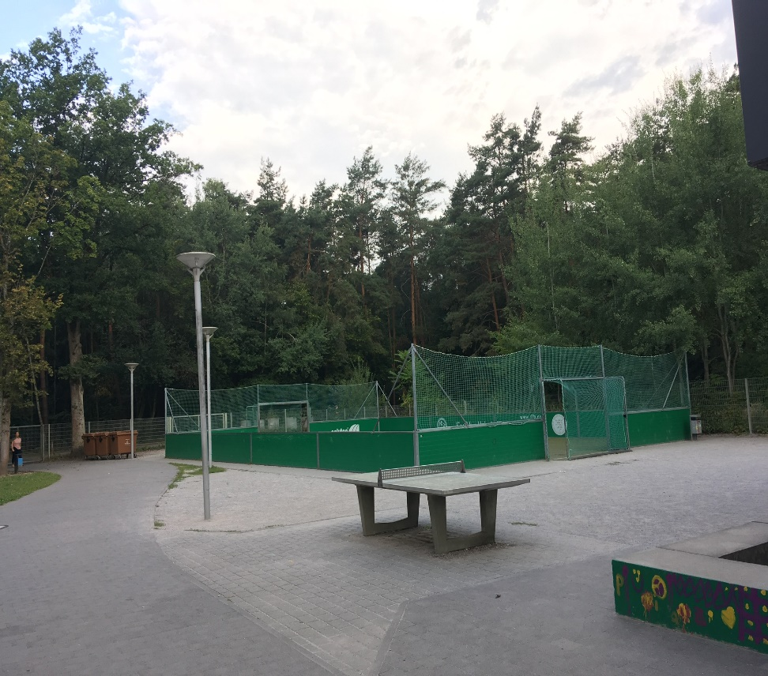
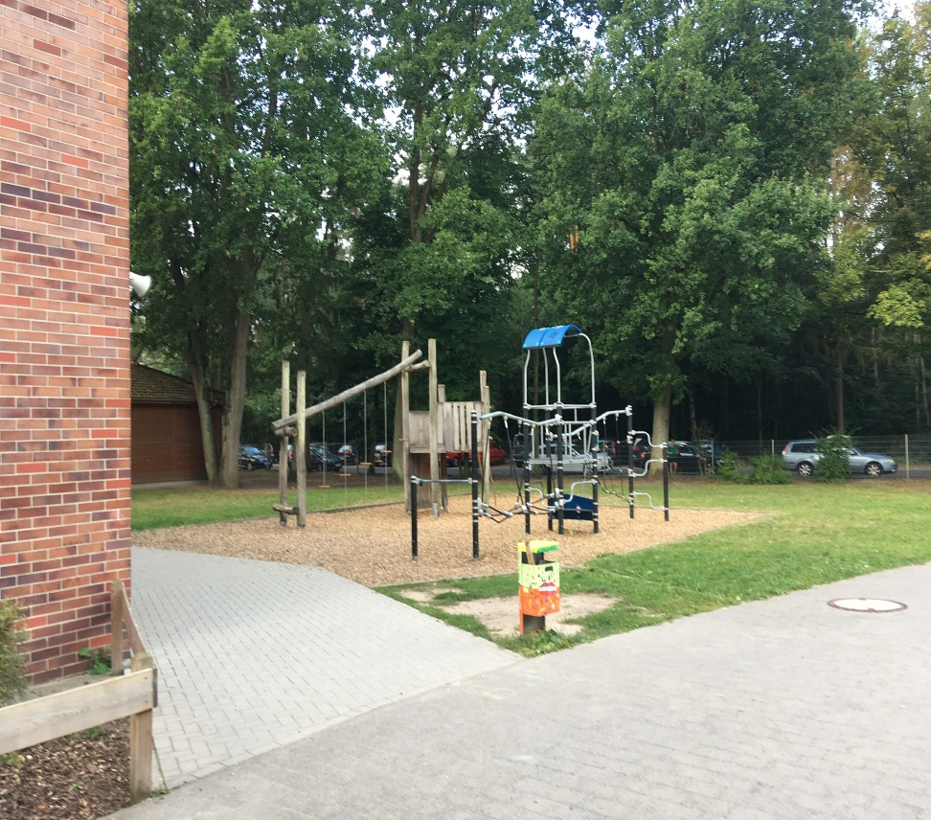
Unsere Höfe
Fußballfeld Klettergerüst

Slide 34
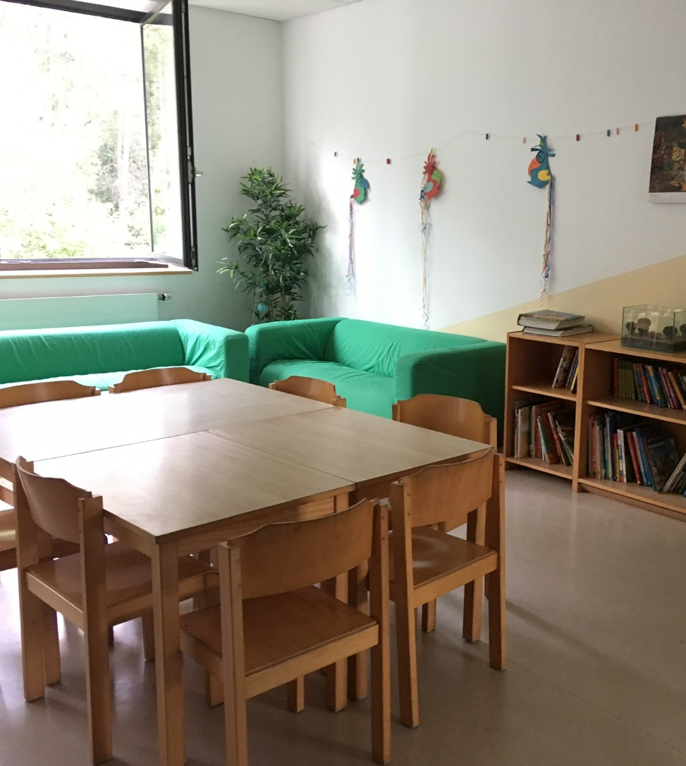
Spielzimmer im “Gebäude A”
Im ersten Stock unseres FPZ Gebäudes , genannt Gebäude A ☺
Befindet sich das Spielzimmer. Hier kann man spielen, lesen, erzählen, chillen und vieles mehr.

Slide 35

Ruheraum im „Gebäude A“
Der Name ist Programm. Hier ist der Ort der Ruhe und der Entspannung .

Slide 36
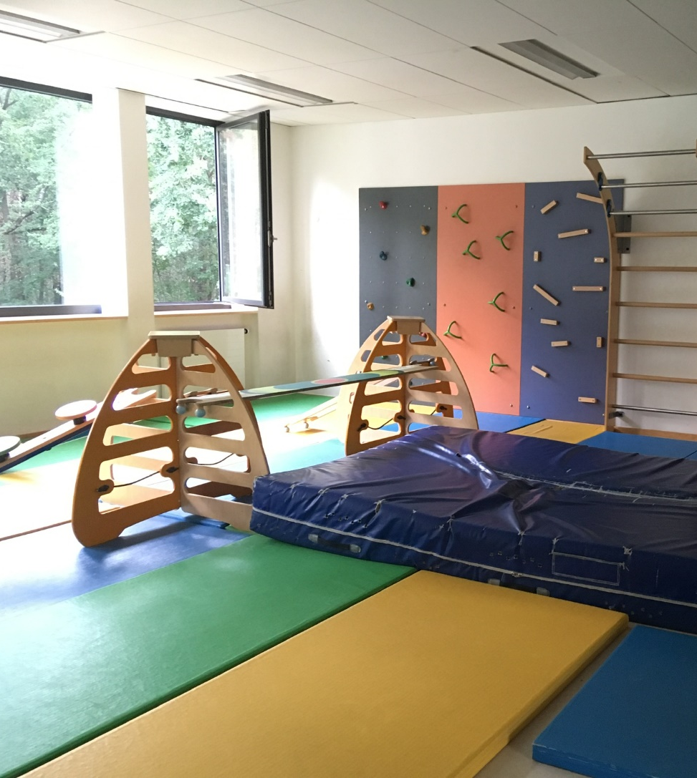
Bewegungsraum im “Gebäude A”
Im Bewegungsraum werden vielfältige Möglichkeiten angeboten um sich körperlich zu betätigen. Tanzen, Gymnastik, Spiele, Balancieren und vieles mehr.

Slide 37
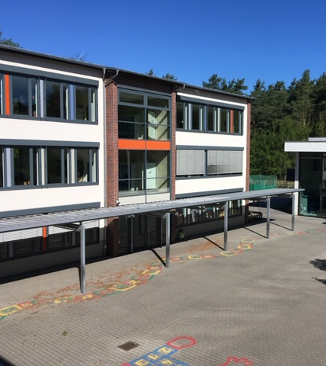
Unser “Gebäude B”
Im Erdgeschoss sind folgende Räume zu finden:
Malatelier
Bauzimmer
“Aldi” – Rollenspielraum

Slide 38
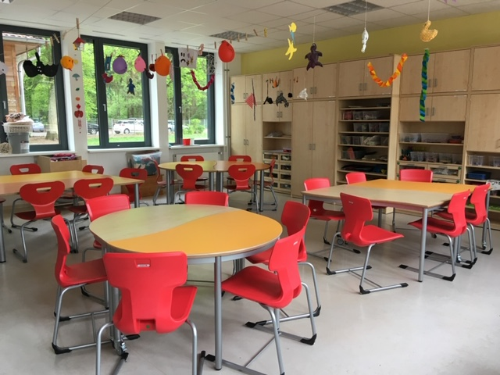
Malatelier
Unser Kreativraum.
Malen, kleben, nähen, häkeln und noch vieles mehr wird hier angeboten. Es gibt freizugängliche Materialien für die Kinder.

Slide 39
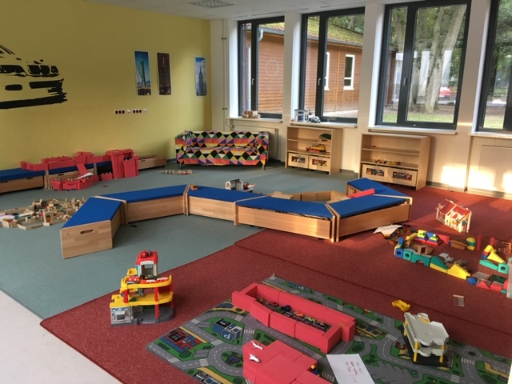
Bauzimmer
Hier gibt es alle Bausteine , Figuren etc. die das Herz der Kinder höher schlagen lassen.

Slide 40
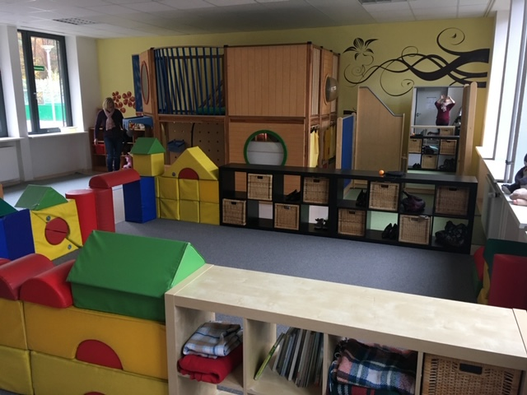
Unser “Aldi “
Der Rollenspielraum lässt kaum Wünsche offen. Namensfindung erfolgte von den Kindern. ☺

Slide 41
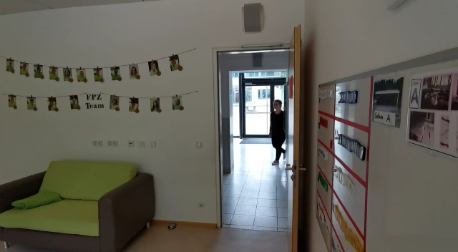
Wie meldet sich mein Kind an ?

Slide 42
Unsere Kontaktdaten:
Waldschule Obertshausen
FreizeitPädagogisches Zentrum
Brückenstraße 35
63179 Obertshausen
Telefon: 06104/ 94862 -0 bzw. 10;12
www.fpz-waldschule.de
brigitte.reith@fpz-waldschule.de
peter.buehler@fpz-waldschule.de
kontakt@fpz-waldschule.de

